Slide 1
Современные кадровые технологии: сущность, характеристики, технологии
Теоретические аспекты управления

Slide 2
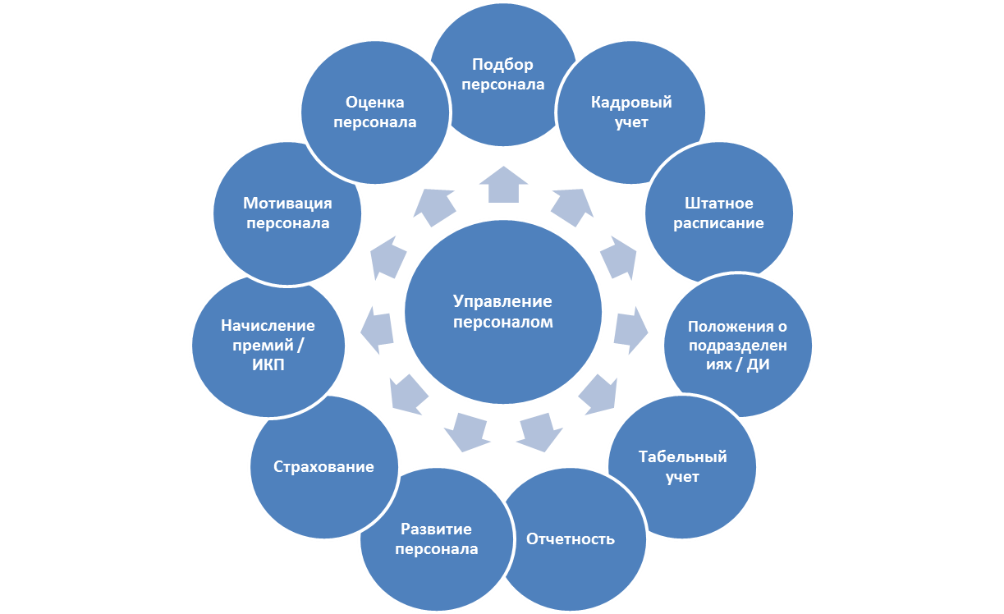

Slide 3
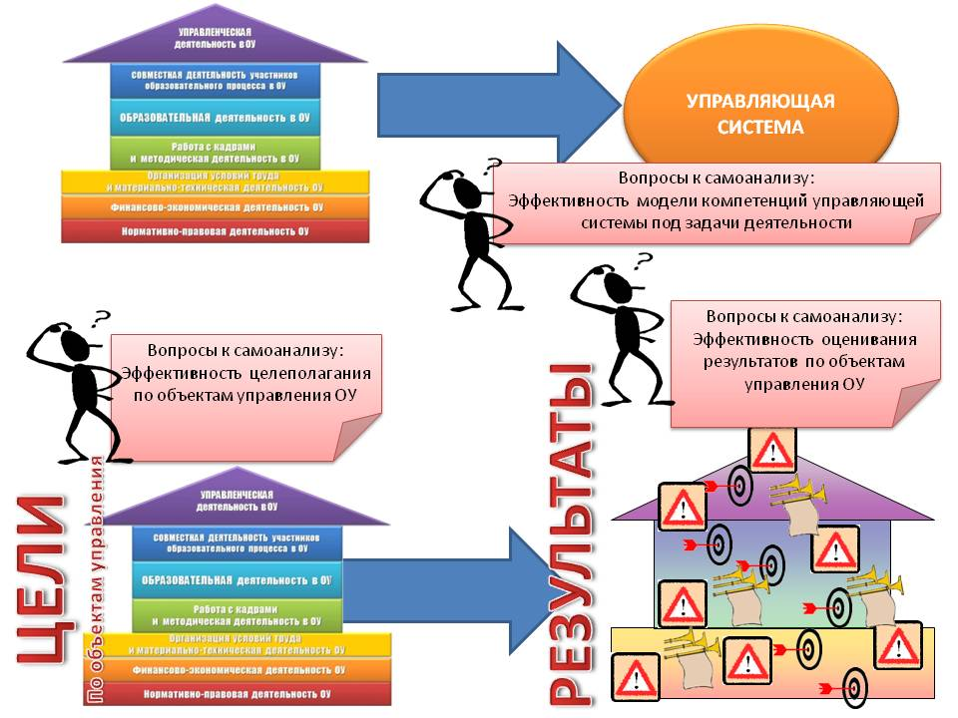
ОУ – объект управления

Slide 4
Мотивация - стимулирование к деятельности, процесс побуждения себя и других к работе, воздействие на поведение человека для достижения личных, коллективных и общественных целей

Slide 6
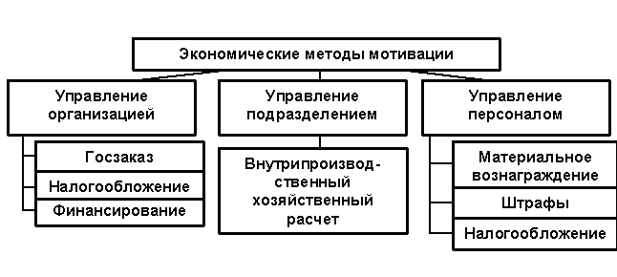

Slide 9
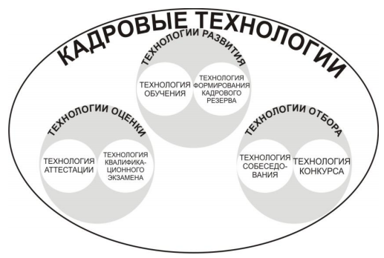
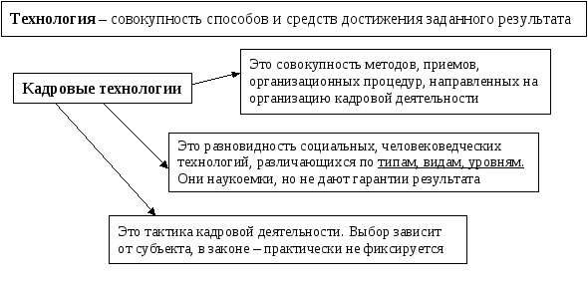

Slide 10
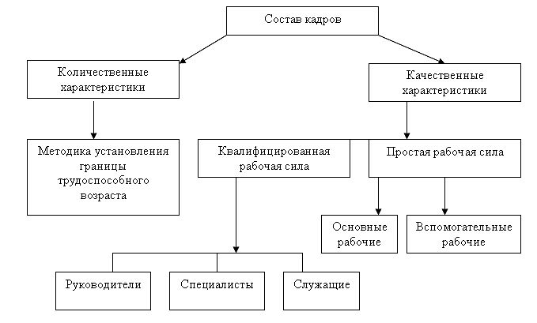
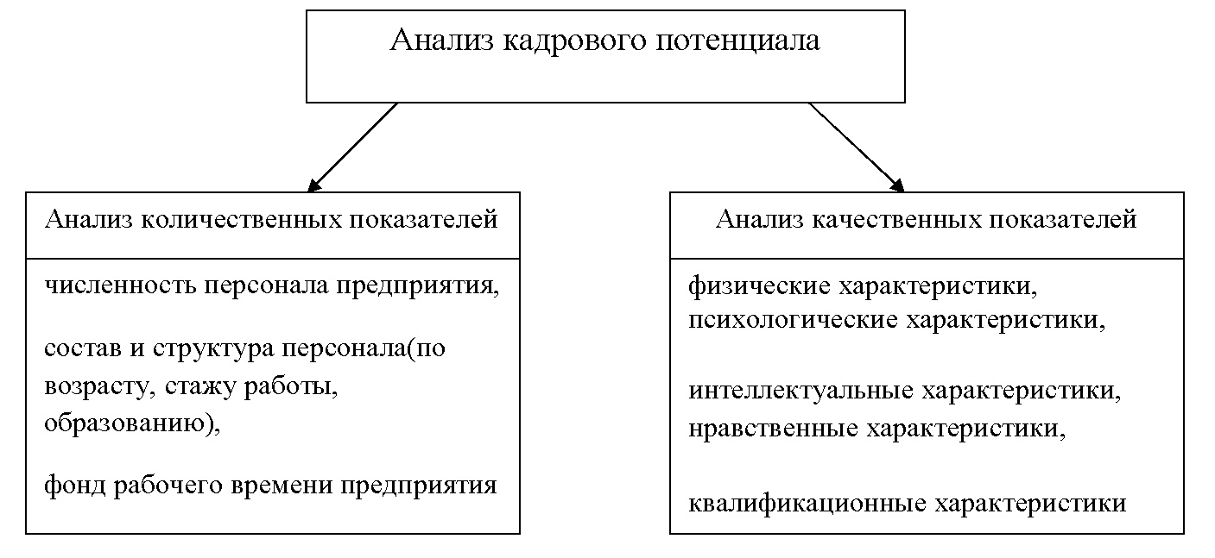

Slide 11
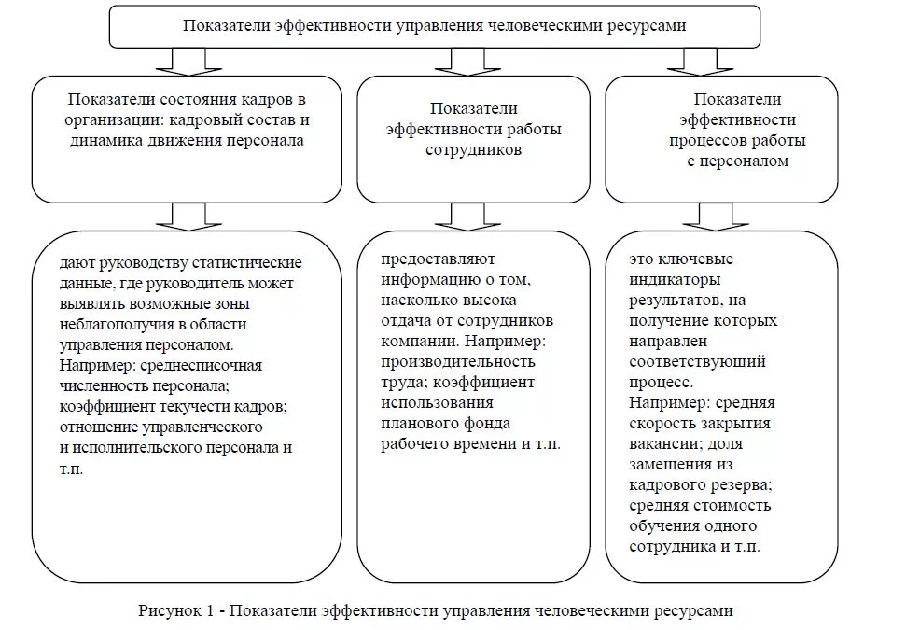

Slide 14
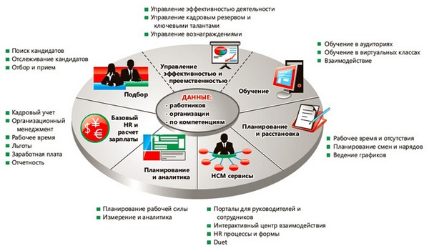

Slide 15
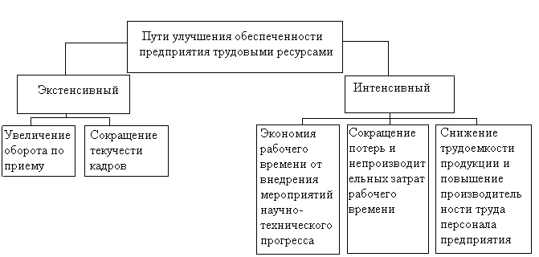
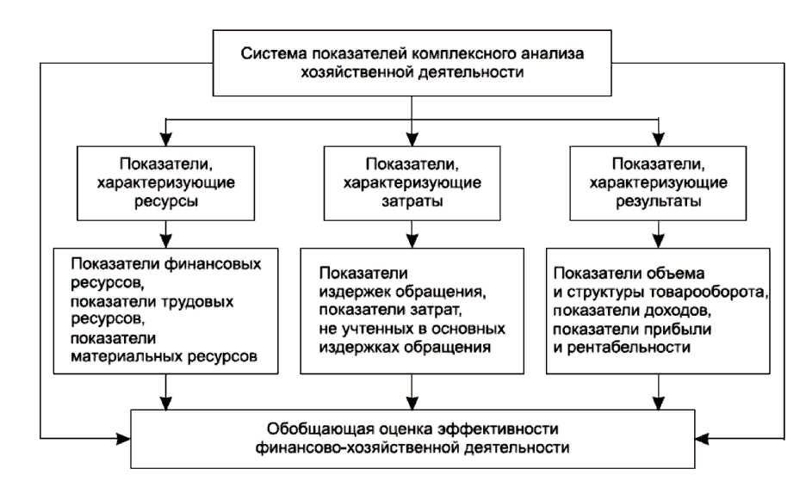

Slide 16
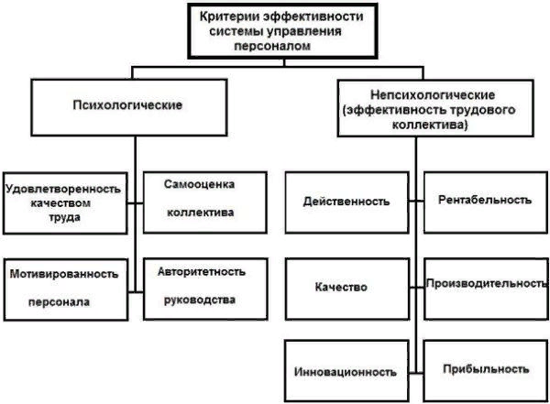
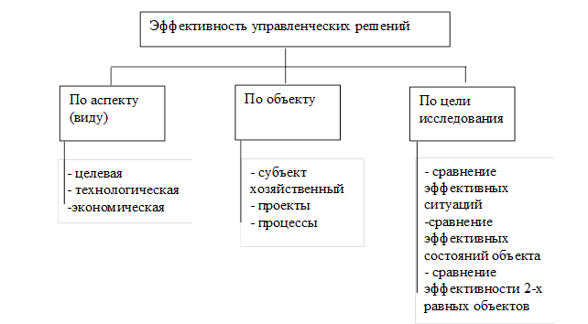

Slide 17
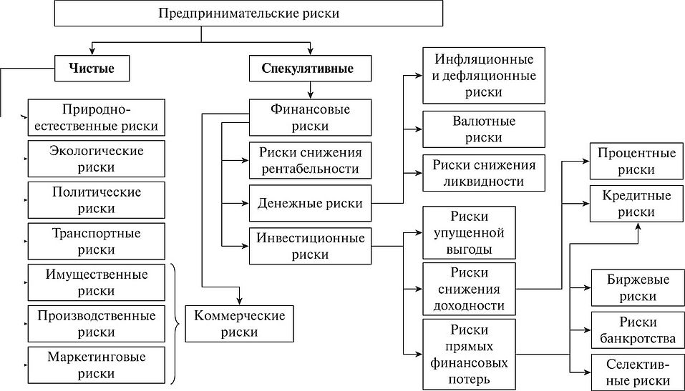

Slide 18
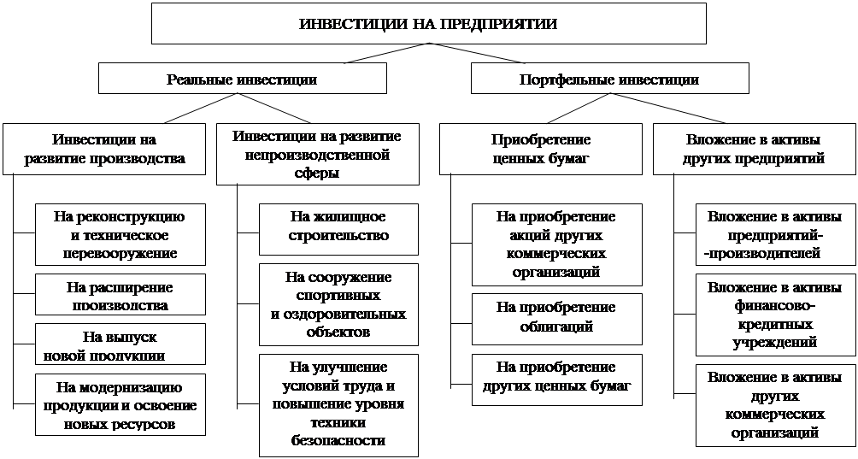

Slide 19
СПИСОК ИСПОЛЬЗОВАННЫХ ИСТОЧНИКОВ:
Беккер Г. Экономический анализ и человеческое поведение / THESIS: теория и история экономических и социальных институтов и систем: Альманах. - 2003. Т.1. Вып.1 (зима). - М.: Начала-Пресс, 2003. - С.24-41.
2. Герцберг. Двухфакторная теория мотивации М.: Издательский дом "Регламент", 2006.
Джонс П. Управляйте людьми эффективно. - М.: Издательство "Дело и сервис", 2008.
Кибанов, А.Я. Основы управления персоналом: учебник / А.Я. Кибанов. -М.: ИНФРА-М, 2008. - 304с.
Цыпкин, Ю.А. Управление персоналом: учеб. пособие для вузов / Ю.А. Цыпкин. - М.: ЮНИТИ-ДАНА, 2011. - 446с.

